Slide 1



Tillsammans för
Antibiotikasmarta sjukhus!
Nätverksmöte 250409
Åsa Olsson Anna Wimmerstedt
Processledare NAG Strama Infektionsläkare, Ordf Strama Värmland

Slide 2

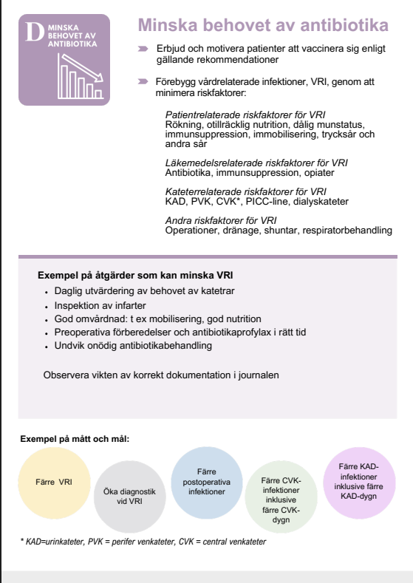
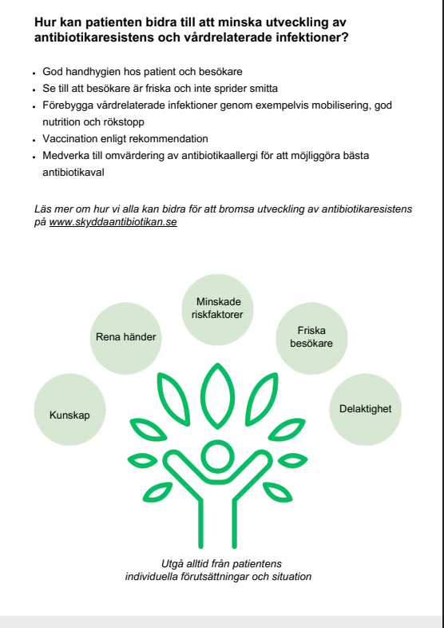

Agenda
13.00 - 13.10 Uppstart 13.10 - 13.20 Jönköping: regional antibiotikasmart arbete 13.20 - 13.40 Potentialskattning vårdplatser, Socialstyrelsen 13.40 - 13.55 Automatiserade data VRI, P3S
13.55 - 14.05 Paus
14.14 - 14.16 Kommunikation 14.16 - 14.36 Break out rooms VRI: Diskussion kring hinder och möjligheter – tex vad kan olika yrkesgrupper bidra med för att motverka VRI? 14.35 - 14.55 Återsamling 14.55 - 15.00 Avslut med framåtblick
Tema VRI
Kriterium 9: Handlingsplan VRI
Kriterium 14:Struktur mäta VRI
Antibiotikasmarta sjukhus
Strama.se/sjukhusstrama
Interaktivt = värdefullt!
Notes:
Interaktivt = värdefullt, kul om ni kan ha kameran på - underlättar nätverkandet
Använd gärna chatten =).
Skriv gärna ditt namn och epost i chatten.

Slide 3
Inspirationsföreläsning 1
RegionJönköpings antibiotikasmarta arbete
Carl Fridolfsson och Cecilia Magnusson
13.10-13.20

Slide 4
Inspirationsföreläsning 2
Hur kan förbyggande av VRI minska behovet av vårdplatser? Verktyg för potentialskattning vårdplatser
Therese Sjöberg och Caroline Kevin, Socialstyrelsen
13.20-13.40

Slide 5
Inspirationsföreläsning 3
Hur kan automatiserade data hjälpa oss för övervakning av VRI?
Anders Johansson och Tobias Tovedal, P3S
13.40-13.55

Slide 6

Paus

Slide 7
Antibiotikasmart Sveriges kommunikation
Skapa medvetenhet och intresse För frågan: från hot till lösning…
                … och för Antibiotikasmarts vision och arbetssätt
Skapa engagemang ”Antibiotikaresistens berör mig”
Stötta beteenden ”Jag kan göra skillnad”

Slide 8
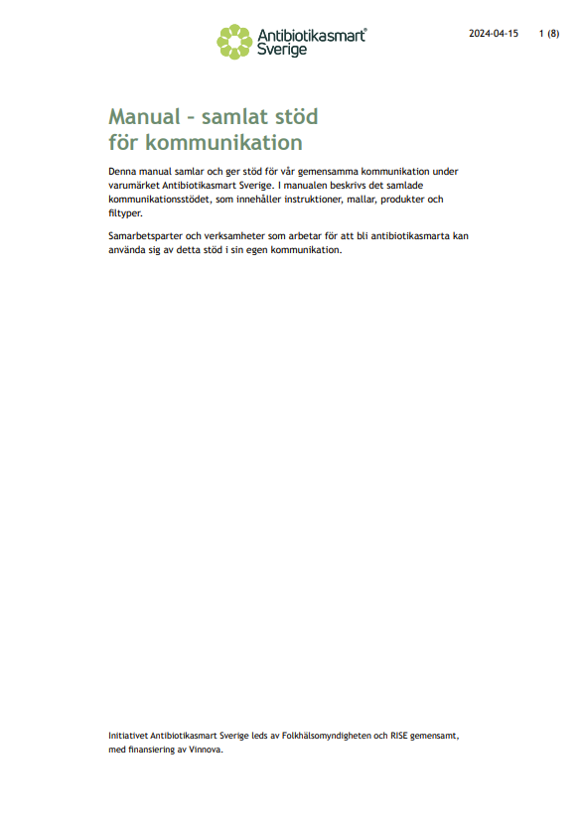


Kommunikationsstöd
- Syfte: att skapa en gemensam grund och underlätta kommunikationen
Stödmaterial som kan användas i kommunikation och marknadsföring under varumärket Antibiotikasmart Sverige finns på webben www.antibiotikasmartsverige.se
under flik Kommunikationsstöd:
    Manual med budskap, instruktioner och tips för nyhetstexter och sociala medier
    Mallar att ladda ned
    Grafik och bildbank finns tillgängligt för alla verksamheter för presentationer och webbtexter om Antibiotikasmart Sverige.
    Kontakta oss: antibiotikasmartsverige@folkhalsomyndigheten.se

Slide 9
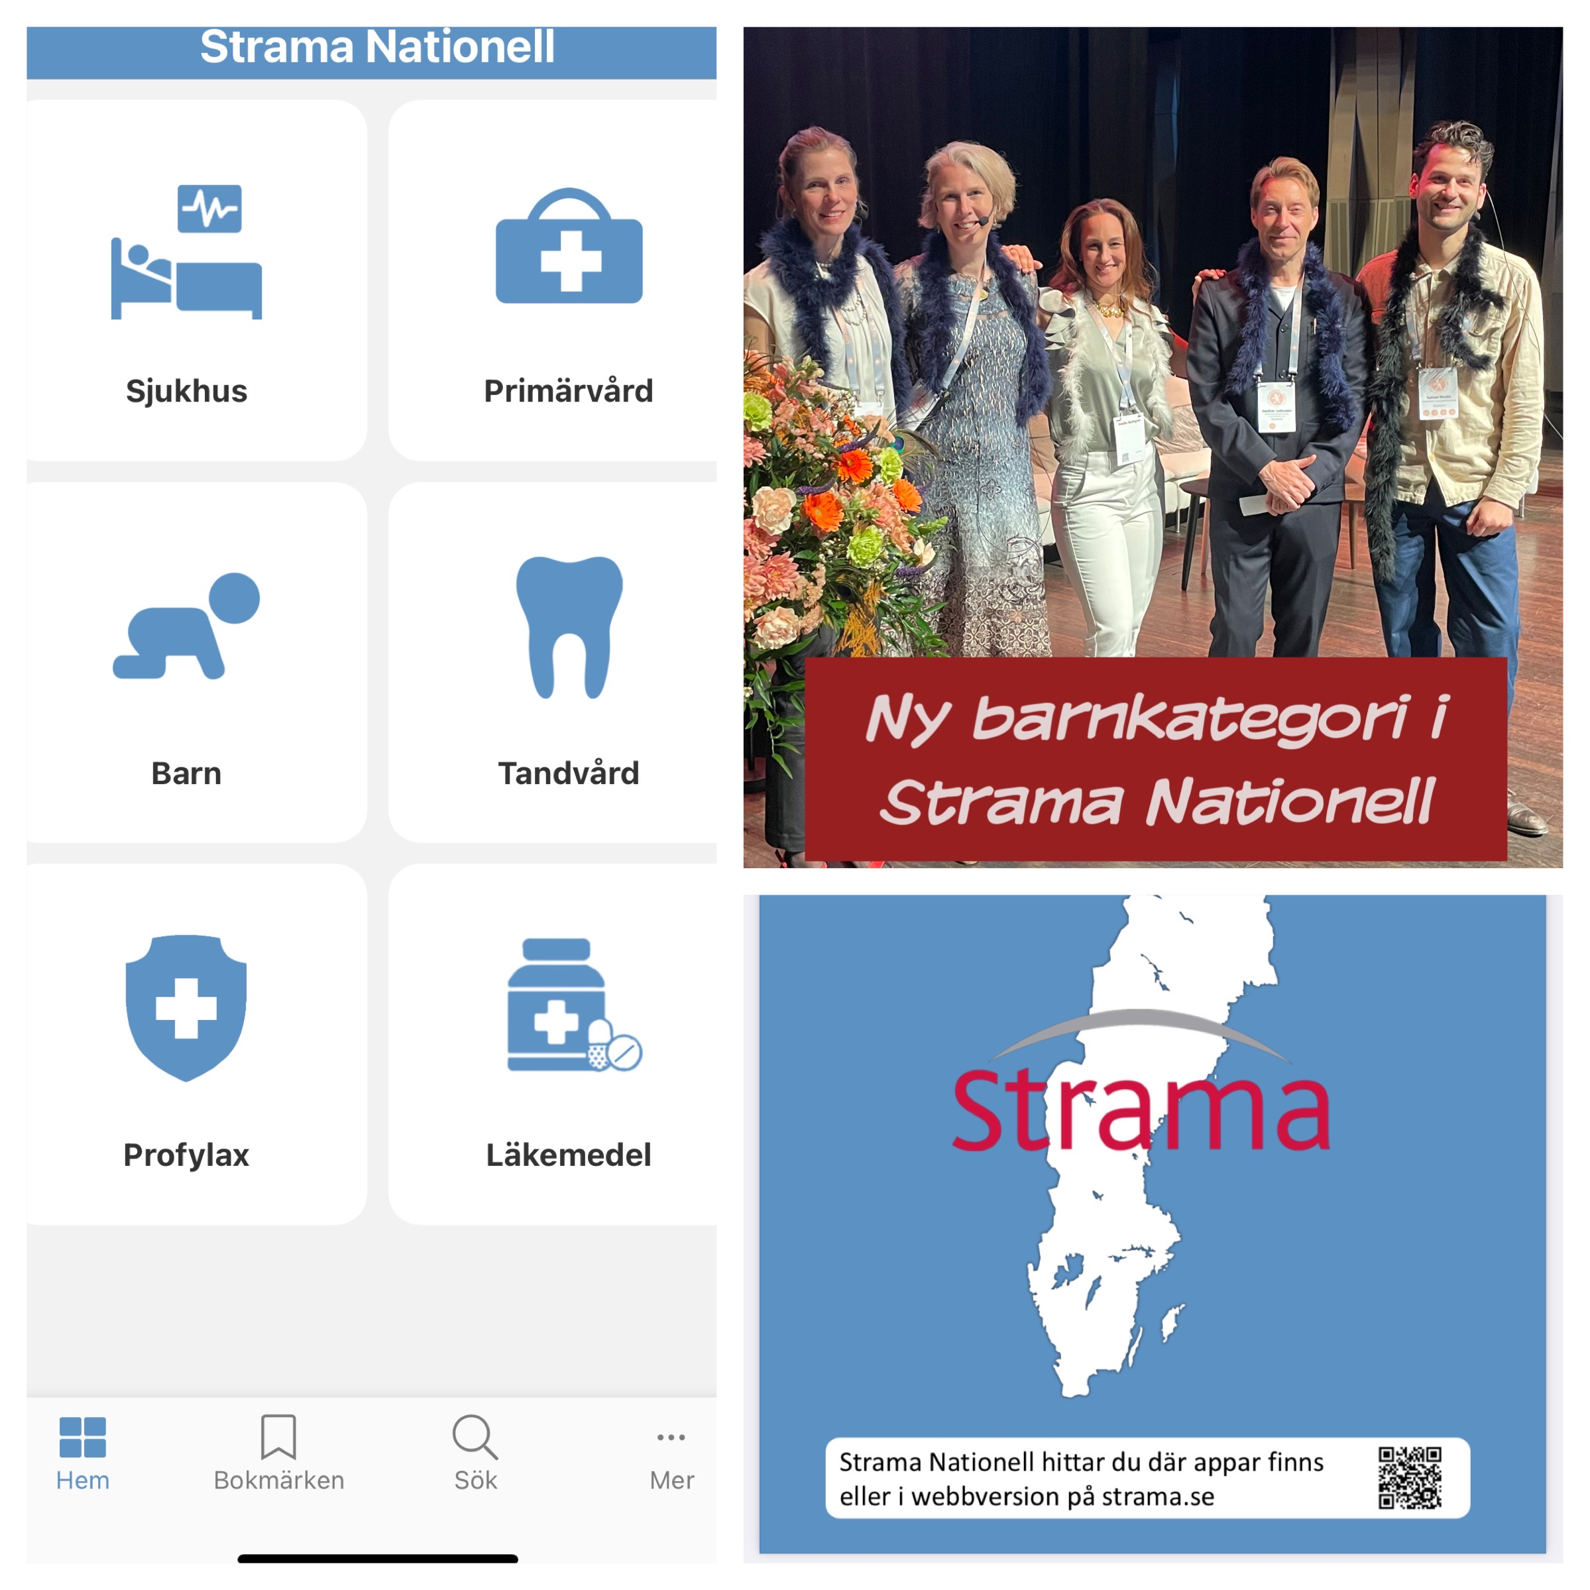
Nyhet
LinkedIn 250402 Ny barnkategori i nationella Stramaappen lanserades idag på barnveckan! 🎉…

Slide 10
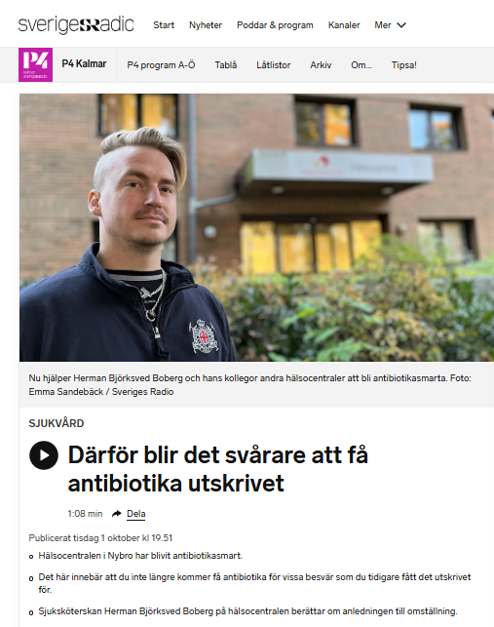
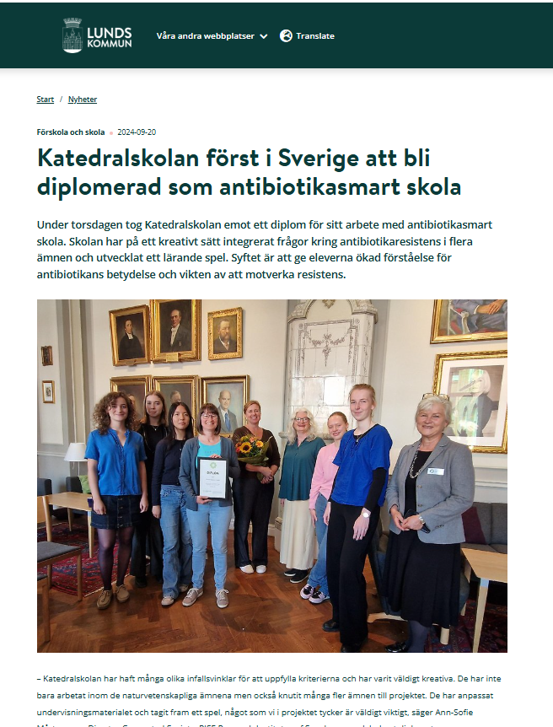
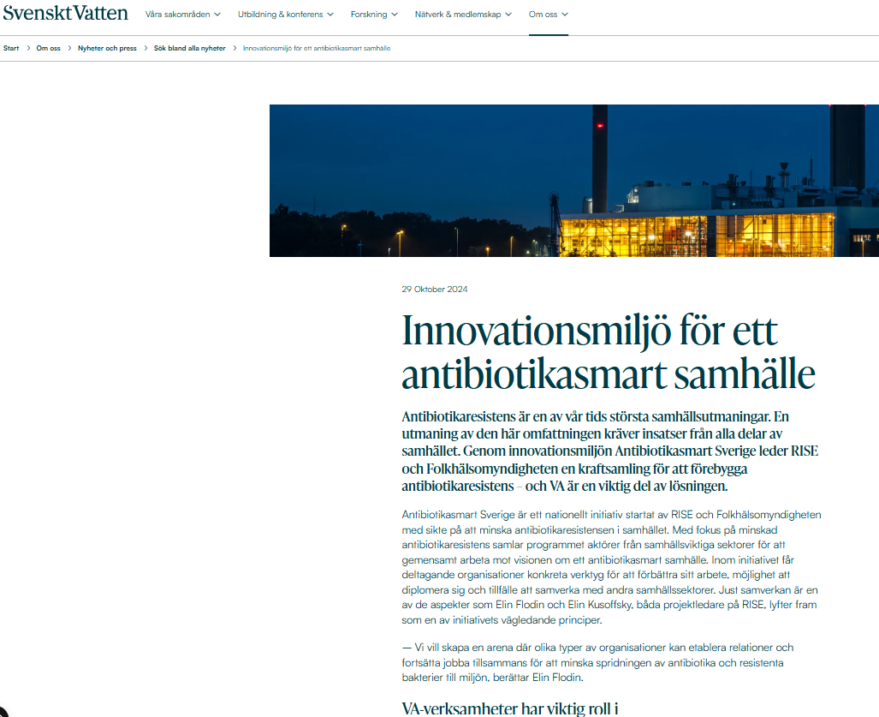
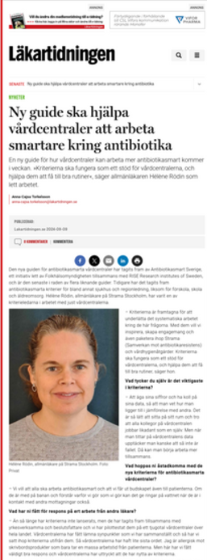
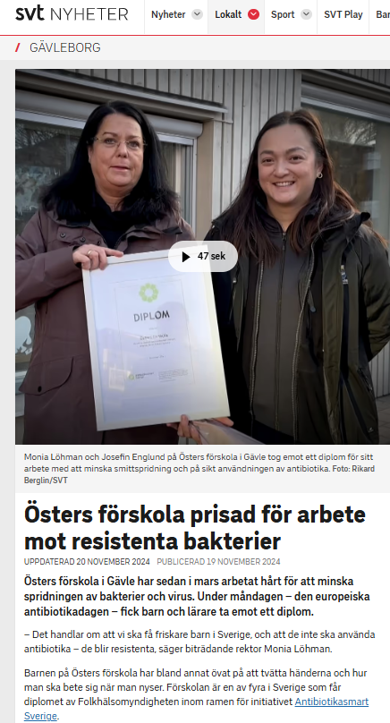
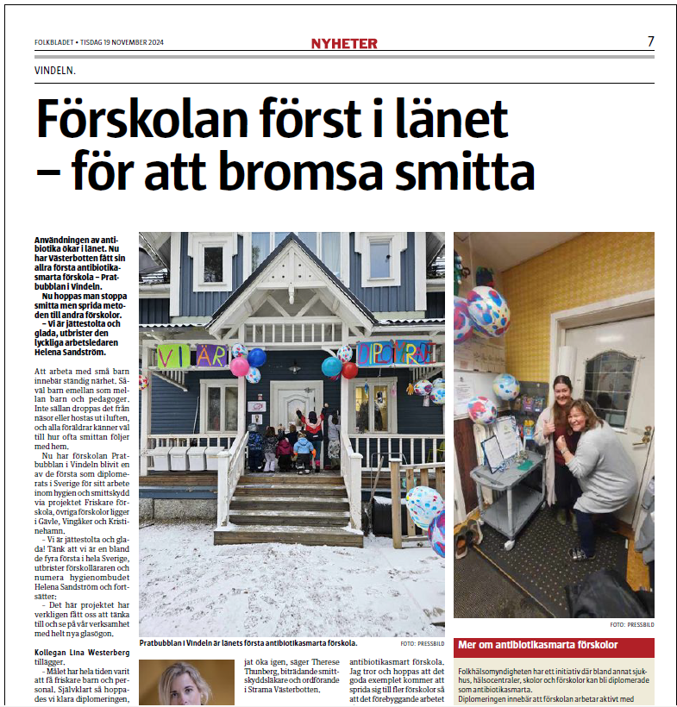
Press-kit vid diplomering
Våra kommunikatörer kan skicka underlag, anpassat utifrån er verksamhet, till regional kommunikatör för att underlätta spridning i media.
Kontakta oss: antibiotikasmartsverige@folkhalsomyndigheten.se

Slide 11
Grupparbete
Hinder
Okunskap
Information tappas vid vårdövergångar
En pressad arbetssituation, platsbrist etc
Svårare att mäta VRI än ex fallolyckor
Brist på team, delat ansvar=inget ansvar?
Komplext – enheter mest intresserade om sin huvuddiagnos
Läkarna ser inte sitt ansvar i omvårdnaden.
Läkarna har försvunnit från avdelningarnas team
Okunskap kring VRI
VRI -registrering får inte vara ”för mycket jobb”
IFV – skit in / skit ut
Möjligheter
Rondkort –gemensamt samtal
Hjälpa varandra att komma ihåg, stötta varandra ”att göra rätt”
Scenarioträning
Fallbaserad utbildning
Tvärprofessionellt
Patientinformation i vårdrummet
Stramas 10-punktsprogram i praktiken
Hitta vad vi gör gemensamt/team
Seupp lokalt projekt Jönköping –stärka omvårdnad
Eget ansvar över sin ”egna” VRI
System för VRI registrering – höjer intresset
Ökat intresse för bättre registrering om man själv förstår att data beror på hur man fyller i – IFV skit in/ skit ut

Slide 12


Avslut och framåtblick
  Baselineenkät, utskick
  251117 Dagen före antibiotikaforum?

Slide 13
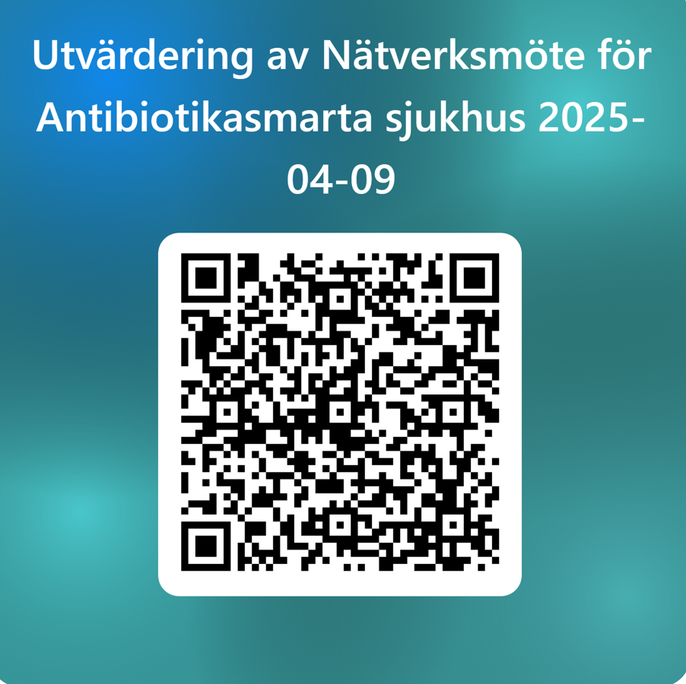
Vad tyckte du om dagens möte?
Utvärdera och hjälp till att skapa värdefulla nätverksträffar!

Slide 14

Tack för att ni bidrar till att antibiotika fungerar och fortsätter rädda liv
Ett Antibiotikasmart Sverige
©Antibiotikasmart Sverige
Notes:
Antibiotikasmart Sverige är en Vinnovafinansierad innovationsmiljö där FoHM; Rise, React och Strama tillsammans arbetar för ett gemensamt budskap.
Den här bilden illustrerar ett samhälle där alla bidrar till att antibiotika fungerar och fortsätter rädda liv
Kriterier har tagits fram för många olika områden – förskolor, äldreboende, vatten- och avloppsanläggningar och även sjukvården. Sjukhus, regionledningar och snart även vårdcentraler. Samarbetet ger oss en otroligt stark möjlighet att nå ut väldigt långt i samhället.
Vad innebär detta för sjukhusens del?

